Slide 1

IMPACTO DE LA CRIOBIOPSIA MEDIASTINICA GUIADA POR EBUS (CRYO-EBUS) EN UN HOSPITAL DE TERCER NIVEL
M. García García, R. Torres Gervilla, E. Salcedo Lobera
Hospital Regional Universitario de Málaga
Introducción
Metodología
La punción transbronquial con aguja guiada por ultrasonografía endobronquial (EBUS-TBNA) es actualmente la técnica de referencia en la evaluación de lesiones mediastínicas. Sin embargo, la creciente necesidad de obtener muestras más amplias y representativas, especialmente para estudios moleculares, ha impulsado el desarrollo de técnicas complementarias como la criobiopsia intraganglionar.
El objetivo de nuestro estudio es analizar la experiencia en nuestra unidad con la criobiopsia mediastínica guiada por EBUS, analizar su rentabilidad diagnóstica por subgrupos y valorar su impacto en la toma de decisiones terapéuticas y en los tratamientos finalmente instaurados.
Análisis descriptivo de 257 pacientes sometidos a EBUS-TBNA con criobiopsia intraganglionar mediastínica. Se recogen datos demográficos, tipo de sedación, número y tamaño de las muestras, hallazgos anatomopatológicos, complicaciones, influencia en la decisión clínica y tipo de tratamiento administrado.
Resultados
EDAD MEDIA: 62,17 ± 11,97 años
SEXO: 67,3% VARONES

Slide 2
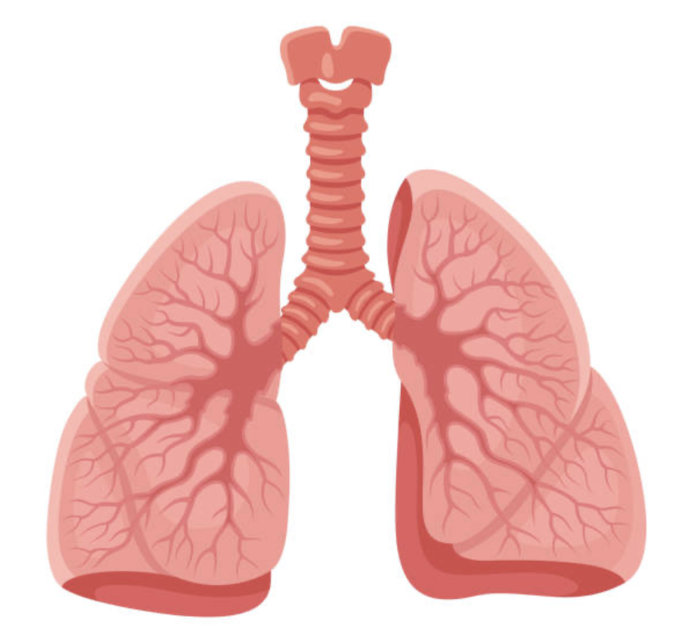
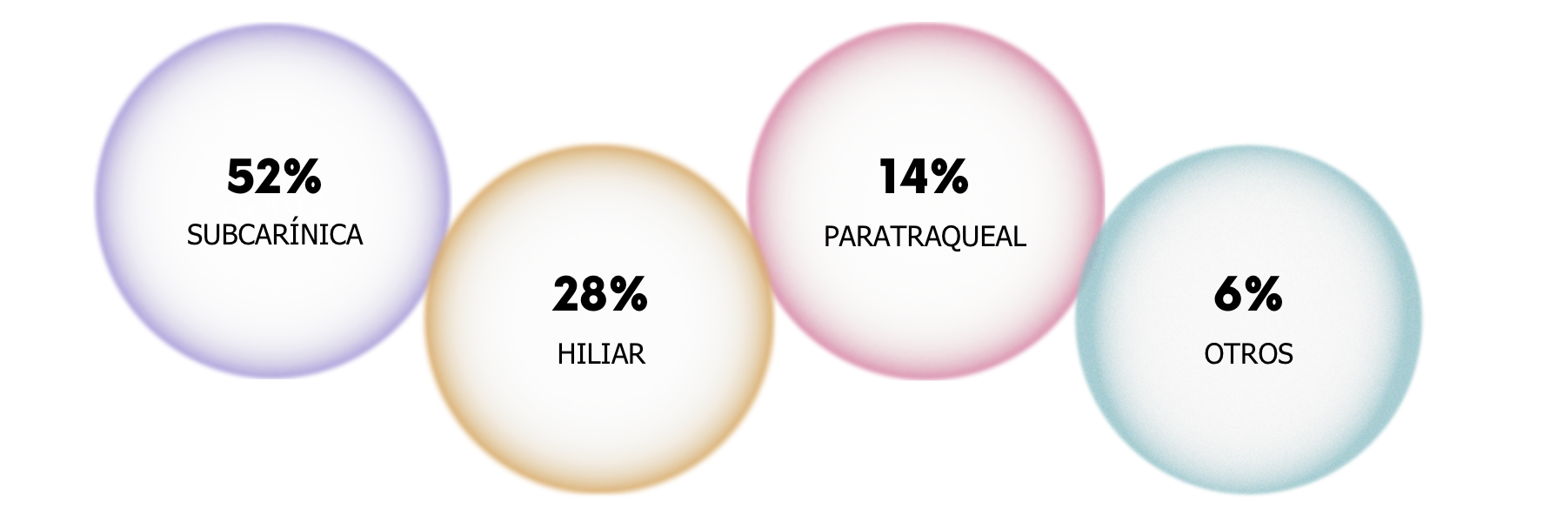
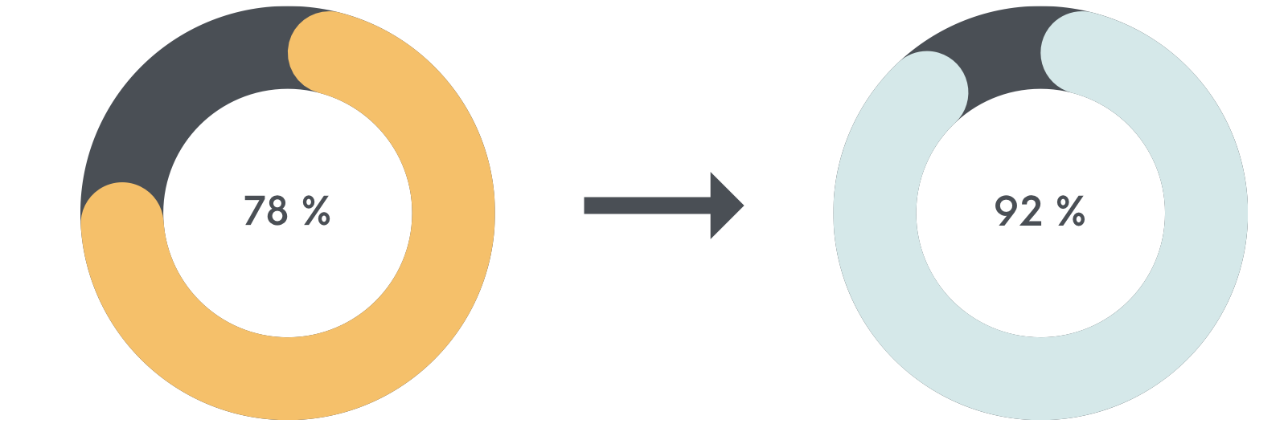
Adenopatías puncionadas
Muestras
0,19 cm ± 0,14
(EBUS-TBNA)
0,43 ± 0,22 cm
(CRYO-EBUS)
Orientación terapéutica
El diagnóstico obtenido tuvo impacto en la orientación terapéutica en el 88% de los pacientes
Tratamiento | Nº pacientes
Quimioterapia | 97
Quimio-Radioterapia | 38
Radioterapia | 25
Inmunoterapia | 15
Quimio-Inmunoterapia | 15
Cirugía | 13
Quimio-Radio-Inmunoterapia | 8
Otros | 8
Rentabilidad diagnóstica
EBUS – TBNA
CRYO -EBUS
Conclusiones
La criobiopsia podría ser una técnica superior al EBUS-TBNA en cuanto a rendimiento diagnóstico y utilidad clínica.

